Slide 1
Big O + variables,
constantes y tipos de datos
Clase 6 · 29 de septiembre de 2026 · Laboratorio

Slide 2

Noticia tech

Slide 3
Vistazo al mundo laboral

Slide 4
Big O: ¿por qué importa?
Dos algoritmos correctos pueden crecer de forma muy distinta.
Algoritmo A
Algoritmo B
n=10 → ~10 operaciones
n=1,000 → ~1,000
n=10 → ~100 operaciones
n=1,000 → ~1,000,000
Pregunta
¿Qué ocurre cuando n crece?

Slide 5
Big O describe crecimiento, no segundos
n
Trabajo
Big O
Tamaño de la entrada.
Iteraciones u operaciones relevantes.
Forma dominante de crecimiento.
Importante
O(n²) no significa n² segundos. Describe cómo escala el trabajo.

Slide 6
Complejidades de tus programas
O(1)
O(log n)
O(n)
O(n log n)
O(n²)
Acceso por índice
Búsqueda binaria
Encontrar el mayor
Merge Sort
Rutas / Bubble Sort

Slide 7
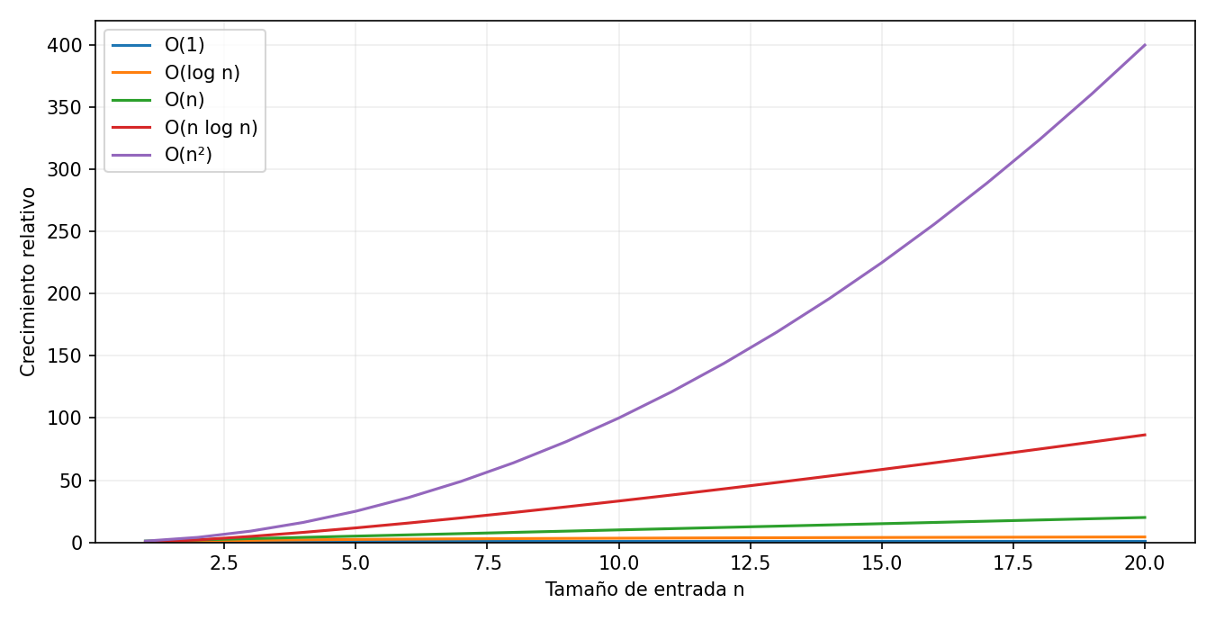
Curvas de crecimiento

Slide 8
O(1) · Acceso por índice
0_encontrar_por_indice.py
n=6
elemento = lista[indice]
iteraciones += 1
1
n=7
1
n=11
1

Slide 9
O(n) · Encontrar el mayor
1_numero_mas_grande.py
n=6
for elemento in lista:
iteraciones += 1
if elemento > mayor:
mayor = elemento
6
n=7
7
n=11
11

Slide 10
O(n²) · Generar rutas
2_generar_rutas.py
n=2
for origen in rutas:
for destino in rutas:
iteraciones += 1
4
n=3
9
n=4
16

Slide 11
O(n²) · Bubble Sort
3_bubble_sort.py
n=6
for pasada in range(n):
for posicion in range(n - 1):
iteraciones += 1
30
n=7
42
n=11
110

Slide 12
O(log n) · Búsqueda binaria
4_busqueda_binaria.py
Visual
while izquierda <= derecha:
iteraciones += 1
mitad = (izquierda + derecha) // 2
# descartamos ~la mitad
32→16→8→4→2→1
Idea
Dividir repetidamente entre 2
Requisito
Lista ordenada

Slide 13
O(n log n) · Merge Sort
5_merge_sort.py
n=4
dividir a la mitad
ordenar cada mitad
mezclar
niveles ≈ log₂(n)
trabajo/nivel ≈ n
8
n=8
24
n=16
64

Slide 14
Bubble Sort vs. Merge Sort
Mismo problema; distinta estrategia y crecimiento.
Bubble Sort
Merge Sort
Lección
O(n²)
n=1,000 → orden de 1,000,000
O(n log n)
n=1,000 → orden de ~10,000
La diferencia aumenta con n.

Slide 15
Cómo identificar Big O: guía inicial
1
2
3
Define n.
Busca ciclos dependientes de n.
Ciclos anidados suelen multiplicar.
4
5
Reducir a la mitad sugiere log n.
Conserva el término dominante.

Slide 16
Simplificación
3n + 5
2n² + 7n + 10
O(n)
O(n²)
5
n log n + n
O(1)
O(n log n)

Slide 17
Puente al temario oficial
Los algoritmos procesan datos. Ahora veremos cómo esos datos viven en el programa.
Memoria
Variables / constantes
Tipos
¿Dónde se almacena información?
¿Cómo la nombramos?
¿Qué clase de valor es?

Slide 18
Variables: cajas con nombre
Python
saldo = 100
print(saldo)
saldo = saldo - 20
print(saldo)
Nombre
Inicial
Después
saldo
100
80

Slide 19
Constantes
Valores que por diseño no deberían cambiar.
Convención
MAYÚSCULAS
PI = 3.1416
IVA = 0.16
Comunican que el valor debe tratarse como constante.
Python
Es una convención: el lenguaje no impide técnicamente reasignarlo.

Slide 20
Tipos de datos
int
float
Enteros
-5, 0, 42
Decimales
3.14, -0.5, 10.0
str
bool
Texto
"Python", "10"
True / False

Slide 21
type(): preguntarle a Python qué tipo tiene un valor
Python
Resultado
edad = 20
altura = 1.75
nombre = "Ana"
es_estudiante = True
print(type(edad))
print(type(altura))
print(type(nombre))
print(type(es_estudiante))
int
float
str
bool

Slide 22
10 no es lo mismo que "10"
10
"10"
Consecuencia
int · cantidad numérica
str · texto formado por caracteres
"5" + 5 requiere conversión antes de sumar.

Slide 23
Conversiones simples
Python
texto = "25"
numero = int(texto)
precio = 10
precio_decimal = float(precio)
edad = 20
mensaje = str(edad)
int()
Convierte a entero.
float()
Convierte a flotante.
str()
Convierte a texto.

Slide 24
Mini-reto: representa una persona
Elige nombre de variable y tipo apropiado.
Nombre
Edad
¿str?
¿int?
Estatura
¿Es estudiante?
¿float?
¿bool?
Posible solución
nombre="Ana" edad=19 estatura=1.68 es_estudiante=True

Slide 25
Actividad evaluada · pytest #1
Declaración y tipos de datos — 5% de actividades.
Declarar
Clasificar
Convertir
Crear variables con nombres adecuados.
Usar int, float, str y bool correctamente.
Practicar int(), float() y str().

